Slide 1
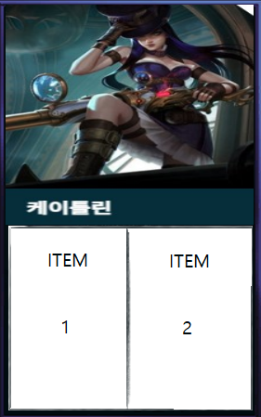
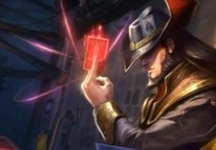

트위스티드 페이트
ITEM
1
ITEM
2

